Slide 1
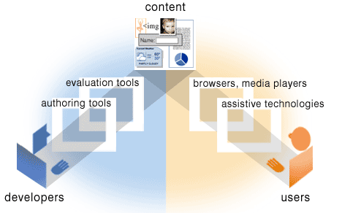
Conteúdo
WCAG
Interfaces gráficas ricas e interativas
WAI-ARIA
ferramentas de avaliação
navegadores, players de mídia
UAAG
ATAG
ferramentas de autoria
tecnologias assistivas
Desenvolvedores
Usuários

